Slide 1


Curso: Inteligencia Artificial
Unidad 1: Conceptos fundamentales de inteligencia artificial
Sesión 5: Estado del arte de la inteligencia artificial
Docente: Carlos R. P. Tovar

Slide 2
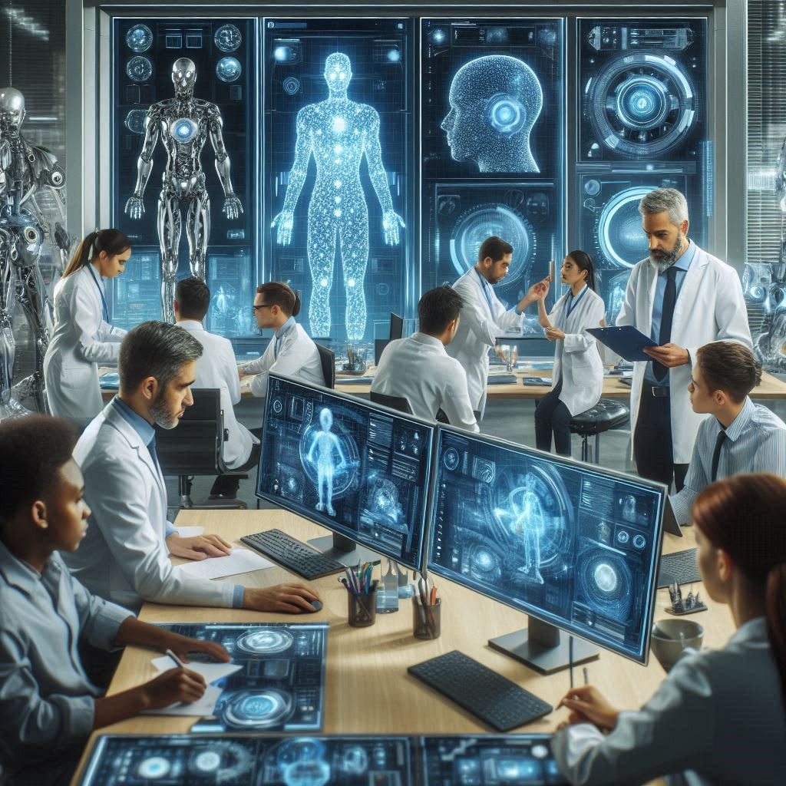
Inicio Introducción
La IA avanza a ritmo acelerado. Integración en diversos ámbitos:
Salud
Transporte
Educación
Entretenimiento

Slide 3

Objetivo de la sesión
Al finalizar la sesión, el alumno será capaz de Identificar tendencias relevantes en IA, comprender tecnologías emergentes, analizar el impacto en diferentes áreas, además de reconocer oportunidades y desafíos.

Slide 4
Utilidad Valor Práctico
Conocer las tendencias permite:
Anticiparse a cambios en el mercado laboral.
Tomar decisiones estratégicas en proyectos.
Incrementar capacidad de innovación.
Evaluar riesgos y oportunidades de inversión.

Slide 5
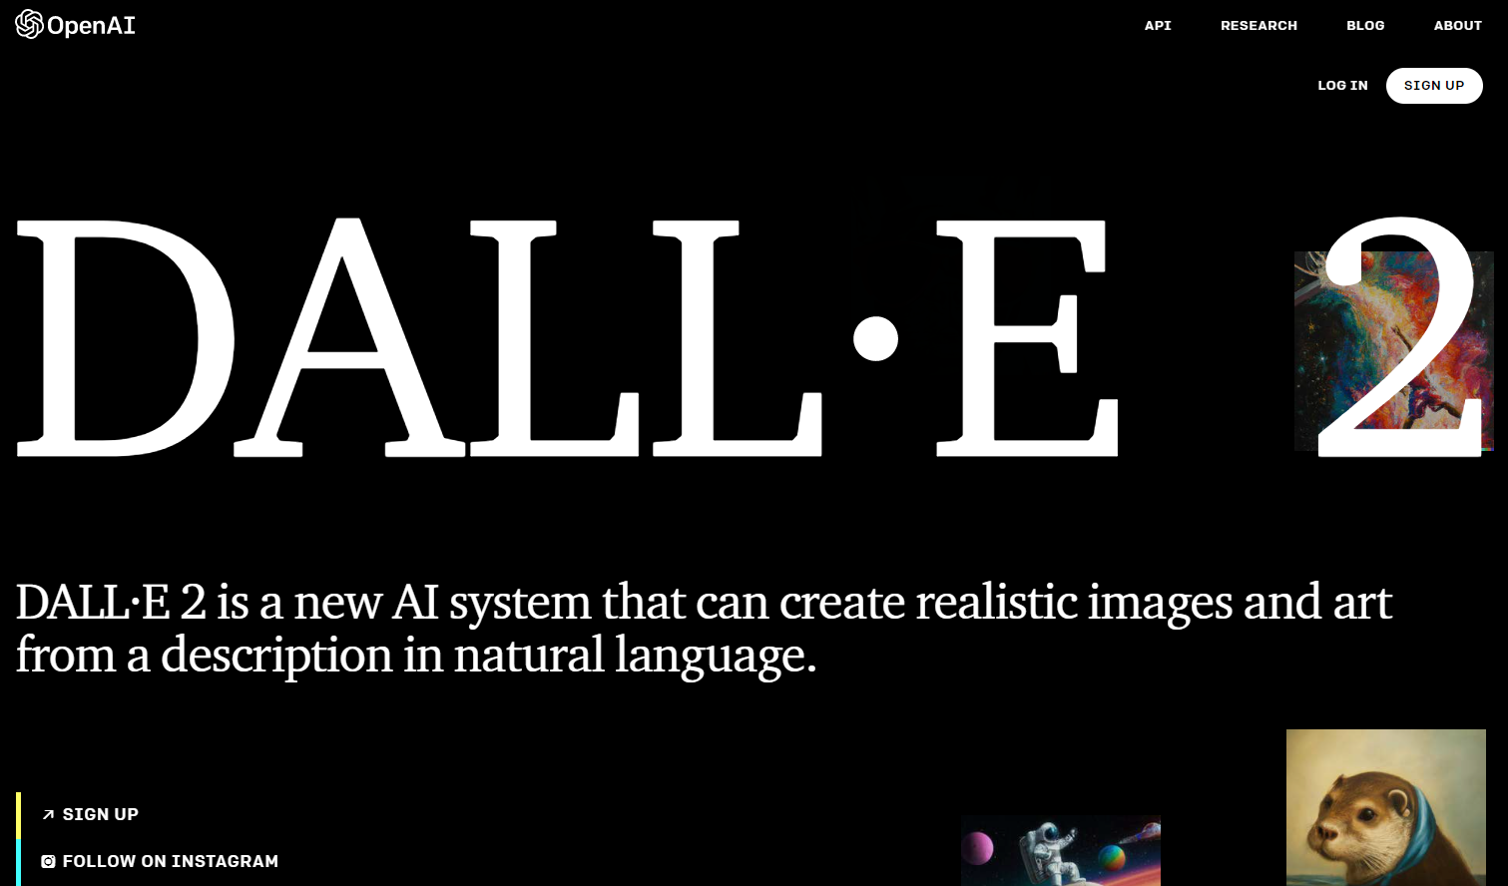
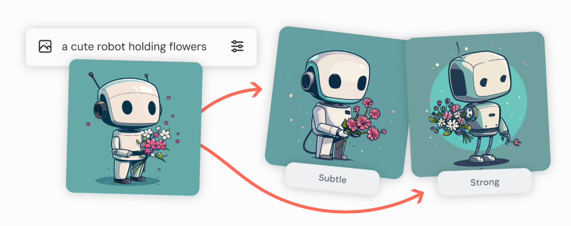
Transformación Tendencias Actuales
IA generativa: ChatGPT, DALL·E, Midjourney.
Aprendizaje federado: entrenamiento sin compartir datos.
Edge AI: procesamiento en dispositivos locales.
Esta foto de Autor desconocido está bajo licencia CC BY
Esta foto de Autor desconocido está bajo licencia CC BY-NC-ND

Slide 6

Tendencias Actuales
IA explicable (XAI): modelos transparentes.
Integración con IoT: dispositivos inteligentes conectados.
Modelos multimodales: texto + imagen + audio.
Esta foto de Autor desconocido está bajo licencia CC BY-NC

Slide 7
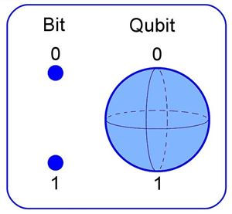
Tecnologías Emergentes
Computación neuromórfica: hardware que imita el cerebro.
IA cuántica: combinación con computación cuántica.
Esta foto de Autor desconocido está bajo licencia CC BY

Slide 8
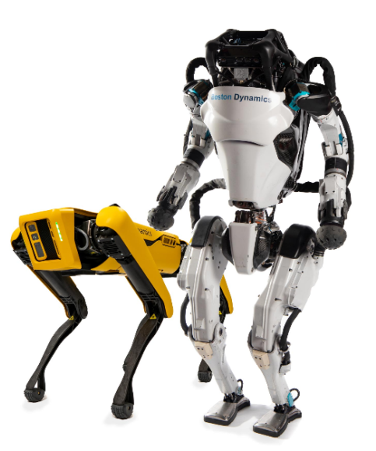
Tecnologías Emergentes
Robótica autónoma avanzada: robots con aprendizaje autónomo.
Interfaces cerebro-computadora: control mental de dispositivos.
Esta foto de Autor desconocido está bajo licencia CC BY

Slide 9
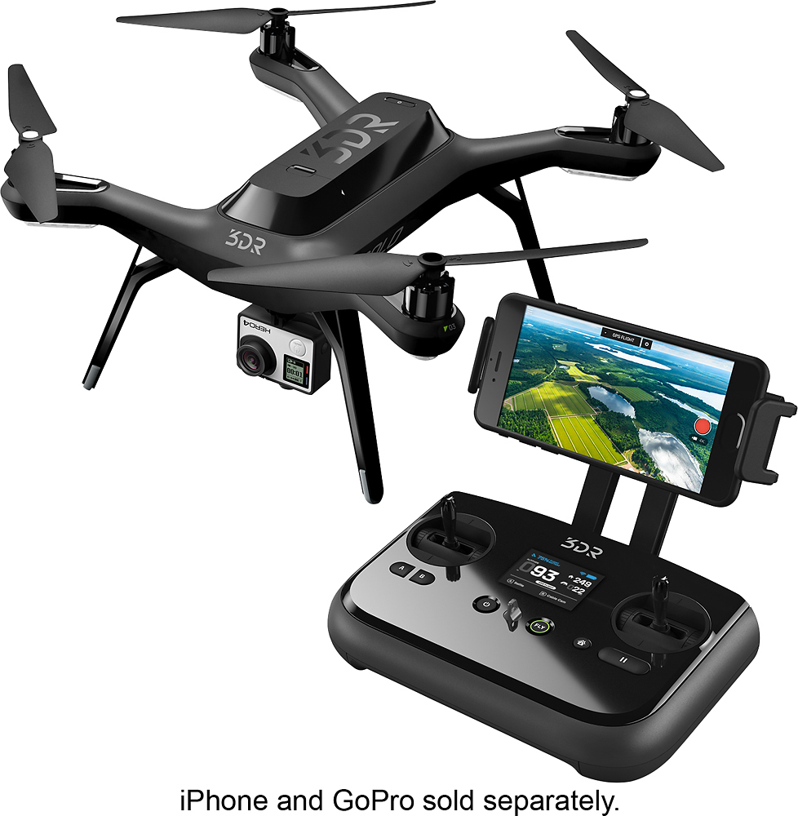
Caso Práctico
Edge AI en drones agrícolas: detección temprana de plagas, riego optimizado. Limitaciones: alto costo inicial, dependencia climática.
Esta foto de Autor desconocido está bajo licencia CC BY-SA

Slide 10
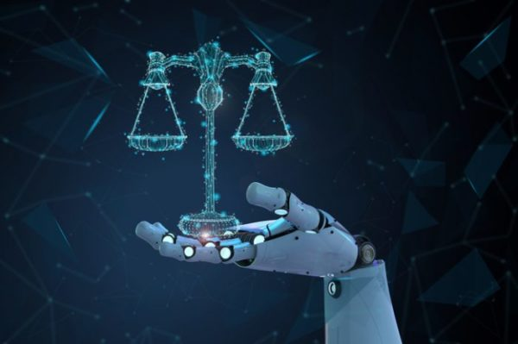
Caso Práctico
IA en el Área Jurídica
Revisión y análisis de documentos: Filtrado automático de contratos y expedientes.
Búsqueda jurídica avanzada: Localización rápida de leyes, jurisprudencia y doctrinas.
Predicción de resultados legales : Modelos que estiman probabilidades de fallo según casos previos.
Asistencia virtual : Chatbots jurídicos para consultas frecuentes.
Esta foto de Autor desconocido está bajo licencia CC BY-SA-NC

Slide 11
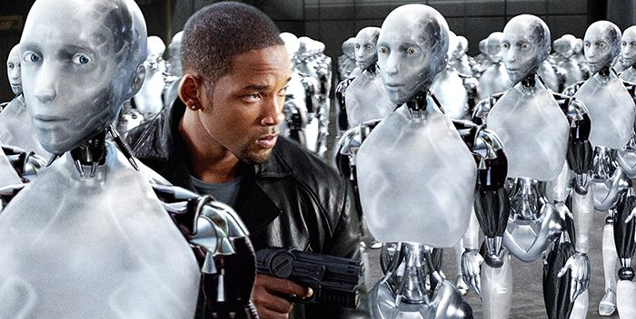
Actividades
Investigar ejemplo real de IA generativa en tu área.
Debate ético: sesgos, desplazamiento laboral, uso malintencionado, privacidad.
Esta foto de Autor desconocido está bajo licencia CC BY-SA-NC

Slide 12
Cierre Resumen y Conclusiones
IA hacia multimodalidad.
Hardware especializado clave.
Ética y regulación necesarias.
Adaptación continua es crucial.
Frase: "La inteligencia es la habilidad de adaptarse al cambio." – Stephen Hawking

Slide 13
Tarea
Traer noticia reciente sobre IA.
Preparar slide con análisis (3 puntos clave). Desafío: Identificar una tendencia que impactará tu carrera en 2 años.

Slide 14
Recursos Adicionales
AI Index Report 2025
arXiv.org
Hugging Face Spaces
MIT Tech Review - IA

Slide 15


